Slide 1

DİJİTAL DÖNÜŞÜM KOMİSYONU FAALİYETLERİ

Slide 2

HALİÇ ÜNİVERSİTESİ
DİJİTAL DÖNÜŞÜM KOMİSYONU
Görev:
Komisyon, üniversitenin dijital dönüşüm çalışmalarını yürütmek, birimler arası iş birliğini geliştirmek ve öğrenciler ile personelin dijital ihtiyaçlarını belirleyip çözüm önerileri sunmakla sorumludur.

Slide 3
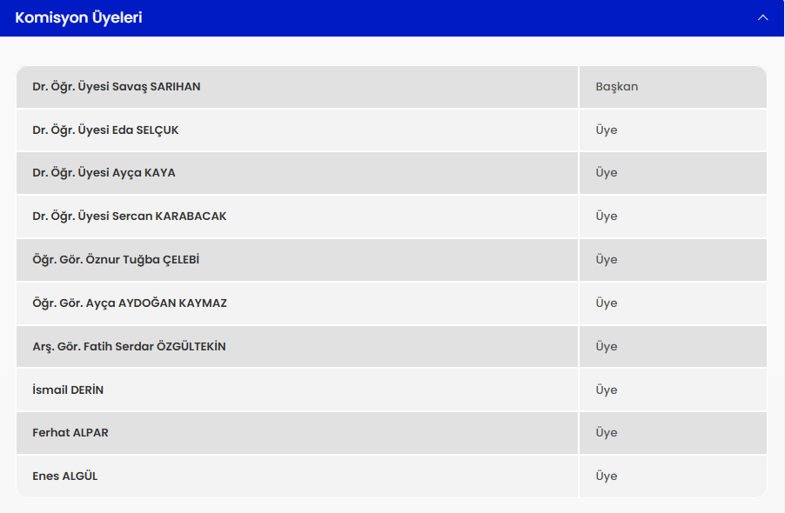
HALİÇ ÜNİVERSİTESİ
DİJİTAL DÖNÜŞÜM KOMİSYONU
Komisyonda farklı fakültelerden gelen toplam 10 üye yer almaktadır. Ayrıca komisyona Bilgi İşlem ve Kurumsal İletişim birimlerinden de birer temsilci dâhildir.

Slide 4
HALİÇ ÜNİVERSİTESİ
DİJİTAL DÖNÜŞÜM KOMİSYONU
Yaptığımız Çalışmalar
• Web Site Yenileme Projesi (Kullanımda)
• Ek Ders Puantaj Modülü (Kullanımda)
• Online Yoklama-QR Yoklama Sistemi (Kullanımda)
• HaliçApp-Öğrenci için Haliç Aplikasyon (Kullanımda)
• Hukuk Dosya Takip Sistemi (Kullanımda)
• Talep, Şikayet ve Öneri Sistemi (Kullanımda)
• Haliç Üniversitesi Entegre Yönetim ve Raporlama Sistemi (Hubis)
• Bilimsel Araştırma Projeleri Başvuru Sistemi (BAP) (Deneme Aşamasında)
• Bilgisayar Laboratuvar –Akıllı Tahta ( Özellikle 5. Blok)
• Haliç Üniversitesinin Dijital Sergi Uygulaması-Simülasyon Yöntemi (Çalışılmaktadır)

Slide 5
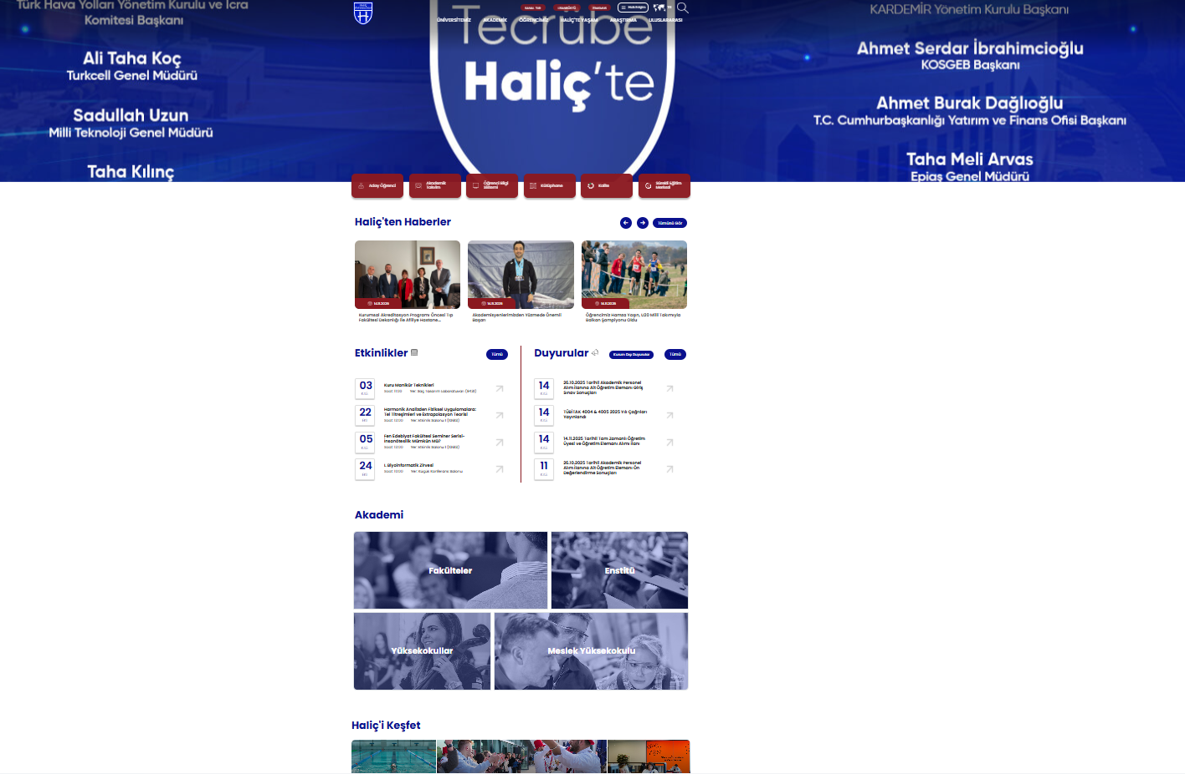
HALİÇ ÜNİVERSİTESİ
DİJİTAL DÖNÜŞÜM KOMİSYONU
• Web Site Yenilemesi
Haliç Üniversitesi için kurumsal renklerimize uygun, sade ve kullanıcı dostu yeni bir web sitesi geliştirilerek yayına alınmıştır. Tüm arayüzler ve dinamik bileşenler ekibimiz tarafından özgün olarak kodlanmıştır.

Slide 6
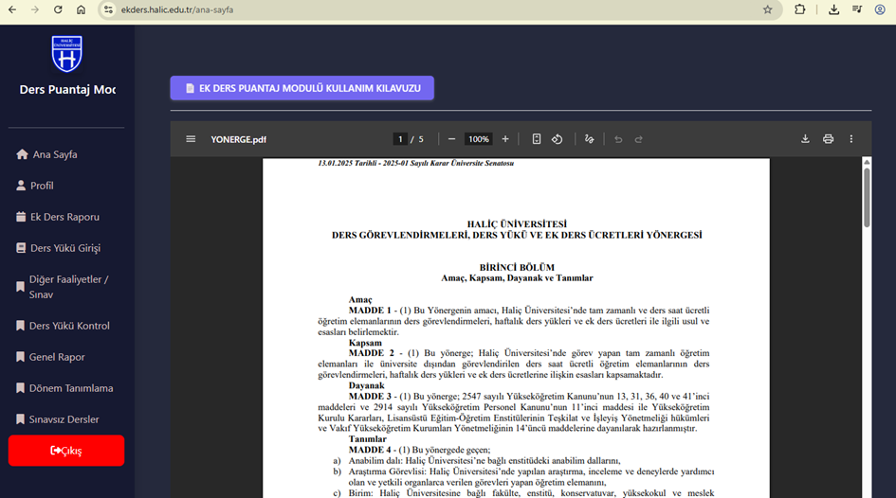
HALİÇ ÜNİVERSİTESİ
DİJİTAL DÖNÜŞÜM KOMİSYONU
• Ek Ders Puantaj Modülü
Ek Ders Puantaj Modülü; akademisyenlerin aylık ders yüklerini, faaliyetlerini ve sınav bilgilerini sisteme girdiği, puantaj sorumlularının bu verileri kontrol edip onayladığı ve ardından ders yükü hesaplarının yapıldığı bir sistem.

Slide 7
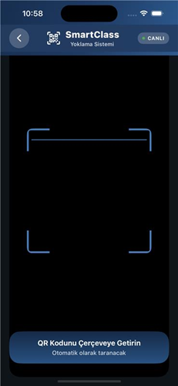
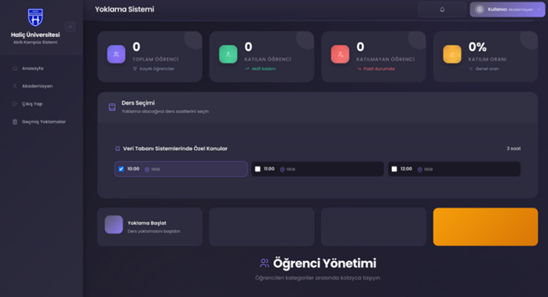
HALİÇ ÜNİVERSİTESİ
DİJİTAL DÖNÜŞÜM KOMİSYONU
• Online Yoklama-QR Yoklama Sistemi
SmartClass, derslerde yoklamanın tamamen dijital alınmasını sağlayan bir sistemdir. Hoca yoklamayı başlattığında ekranda bir QR kod oluşur ve öğrenciler bu kodu HaliçApp üzerinden okutarak yoklamaya katılır. QR okutamayan öğrenciler için öğretim elemanı sistemden manuel yoklama ekleyebilir.

Slide 8
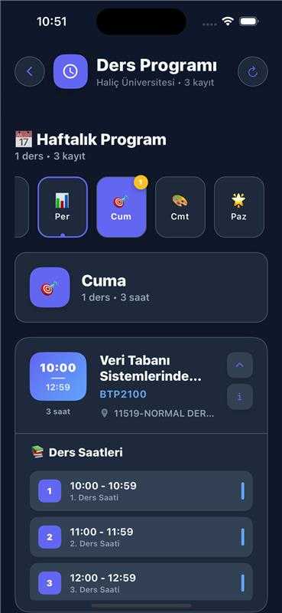
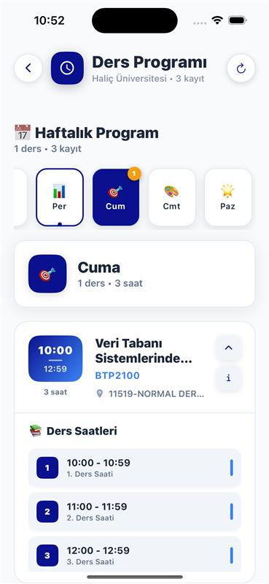
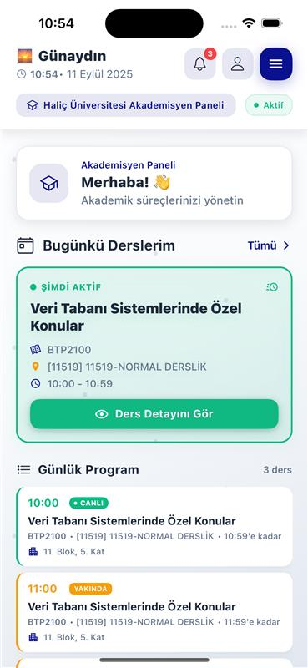
HALİÇ ÜNİVERSİTESİ
DİJİTAL DÖNÜŞÜM KOMİSYONU
• HaliçApp-Öğrenci için Haliç Aplikasyon
HaliçApp’in yeni sürümünde arayüz tamamen yenilenerek daha modern, akıcı ve kullanıcı dostu hale getirildi; içerik ve özellikler geliştirildi.

Slide 9
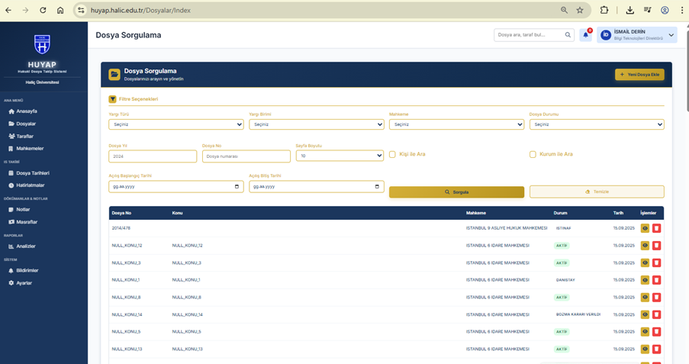
HALİÇ ÜNİVERSİTESİ
DİJİTAL DÖNÜŞÜM KOMİSYONU
• Hukuk Dosya Takip Sistemi
Haliç Üniversitesi Hukuk Müşavirliği’nin dava dosyalarını takip ettiği, not alıp birim bazında saklayabildiği, dava tarihlerini hatırlayabildiği, harcama ve log takibi ile raporlama yapabildiği bir ekran sunulmaktadır.

Slide 10
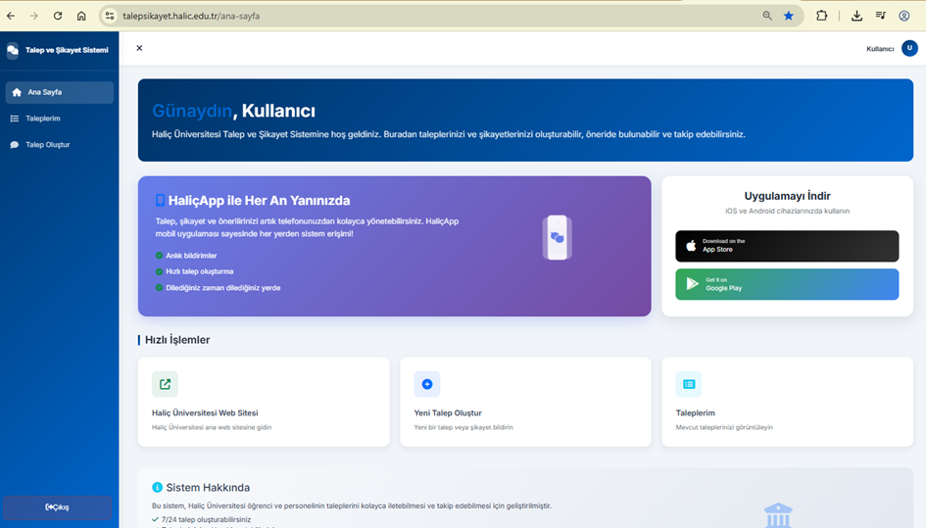
HALİÇ ÜNİVERSİTESİ
DİJİTAL DÖNÜŞÜM KOMİSYONU
• Talep, Şikayet ve Öneri Sistemi
Talep, şikayet ve öneri sistemi ile üniversite içindeki herkes, web veya HaliçApp üzerinden görüşlerini iletebilir.

Slide 11
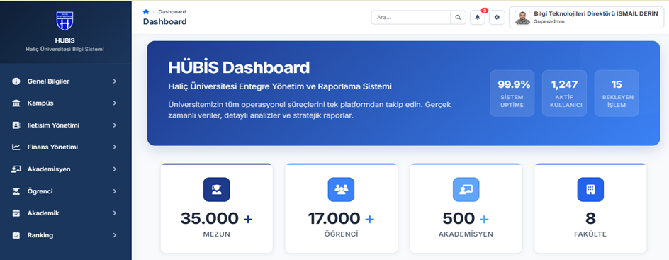
HALİÇ ÜNİVERSİTESİ
DİJİTAL DÖNÜŞÜM KOMİSYONU
• Haliç Üniversitesi Entegre Yönetim ve Raporlama Sistemi (Hubis)
Üniversitemizin veritabanından dinamik veri çekerek yöneticilere rapor sunan bir sistemimiz vardır. Bu sistem, yöneticilerin raporlara anlık ve bağımsız olarak ulaşmasını sağlamayı hedeflemektedir.

Slide 12
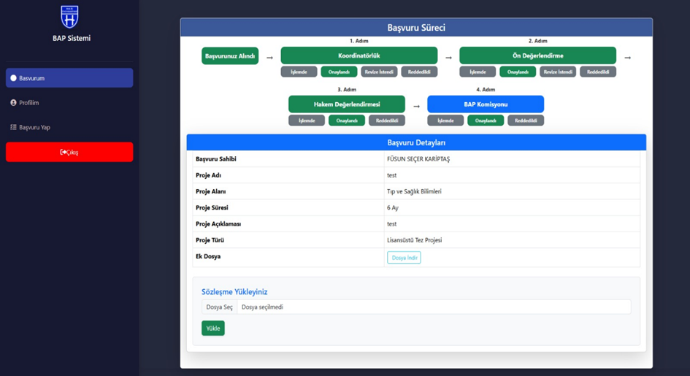
HALİÇ ÜNİVERSİTESİ
DİJİTAL DÖNÜŞÜM KOMİSYONU
• Bilimsel Araştırma Projeleri Başvuru Sistemi (BAP) (Deneme Aşamasında)
Akademisyenler araştırma proje başvurularını yapıp belgeleri yükleyebilir ve süreci takip edebilir. Akademik kurul ise başvuruları değerlendirme ve onaylama işlemlerini, dış hakem atamaları da dahil, bu platform üzerinden yönetir.

Slide 13
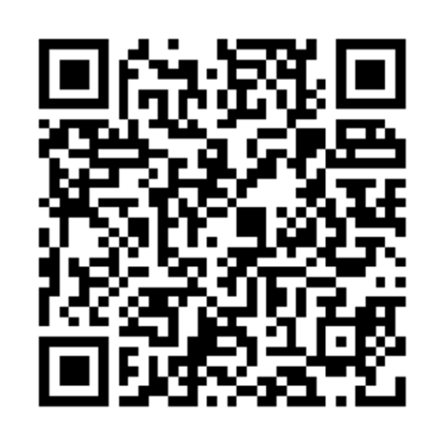
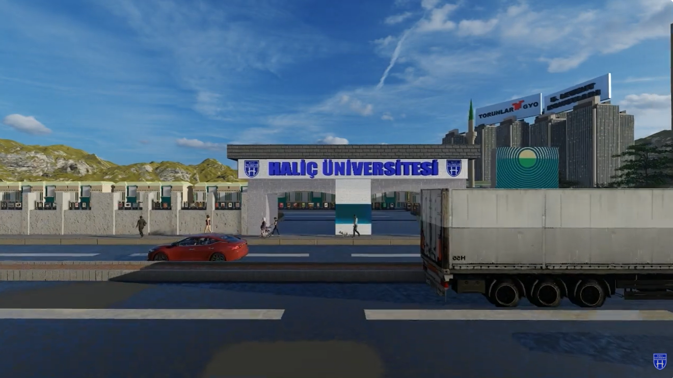
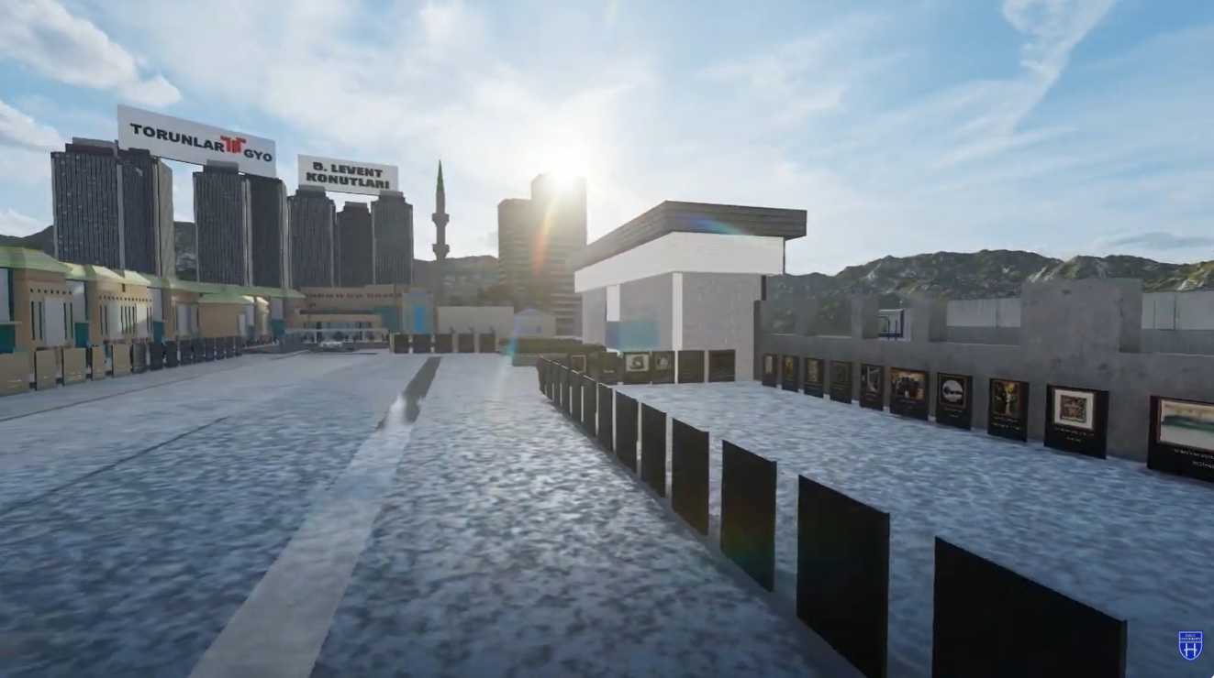
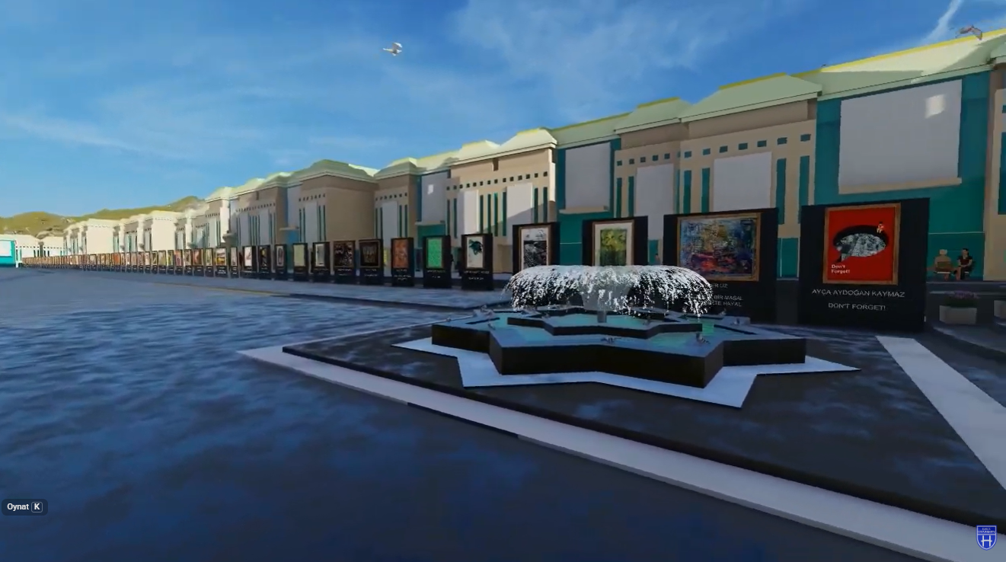
DİJİTAL DÖNÜŞÜM KOMİSYONU
Dijital Sergi Uygulaması
https://www.youtube.com/watch?v=52TB3iz0pk4

Slide 14
Dinlediğiniz için teşekkür ederim

